Slide 1
Презентация на тему : «Осенние изменения в природе»
Подготовила: Воспитатель
Маркина Е.В.

Slide 2
Осень
Осень наступила, Высохли цветы, И глядят уныло Голые кусты. Вянет и желтеет Травка на лугах, Только зеленеет Озимь на полях. А. Плещеев

Slide 3
Состояние природы осенью
Осень- хмурая пора. Солнце прячется в облаках и уже почти не греет . Все готовятся к долгой зиме. Лес осенью очень нарядный. Листья на деревьях желтые или красные.

Slide 4
Сентябрь
Промелькнуло лето. Наступил месяц сентябрь — пора молодой осени. Это месяц разноцветных листьев, прощальных песен, вечер года . В народе сентябрь называют и «припасихой». Это верно: вовсю идет уборка картофеля, моркови, свеклы, лука, чеснока и других овощных культур, продолжается сбор фруктов.

Slide 5
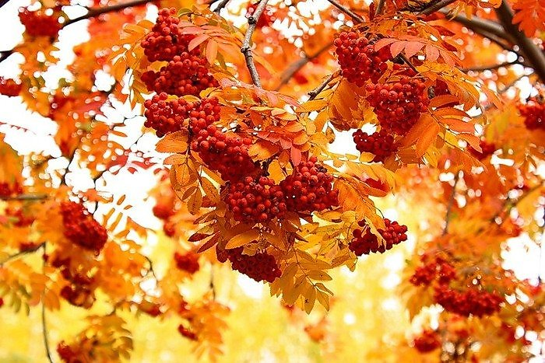
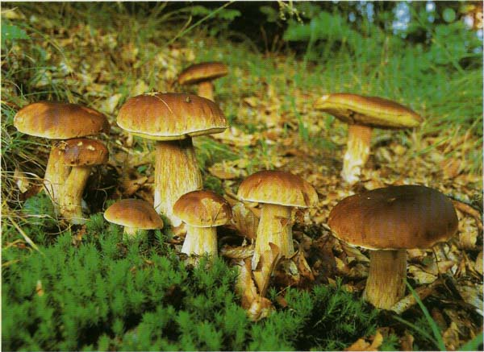
В лесу в радует глаз рябина, ее алые ягоды после первых заморозков становятся слаще
Прикрытые золотыми, красными и лиловыми листьями, прячутся в сухой траве подосиновики, подберезовики, лисички, сыроежки и грузди.

Slide 6
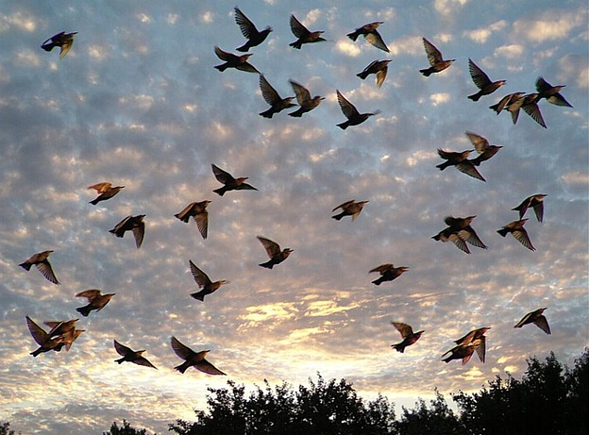
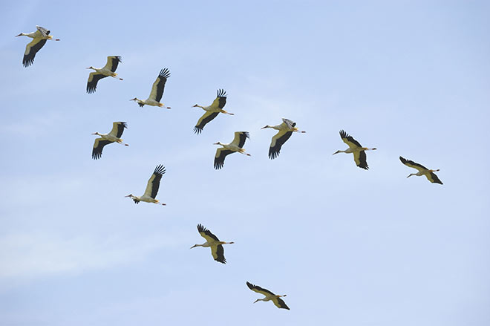
Насекомых становится меньше. Улетают стрижи и ласточки, ведь они питаются только насекомыми
Журавли улетают на юг. Там тепло, много корма- семян и побегов растений.

Slide 7
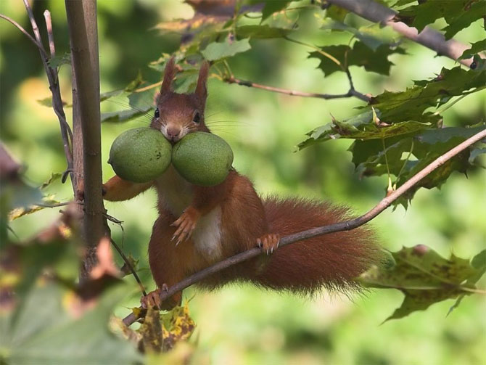
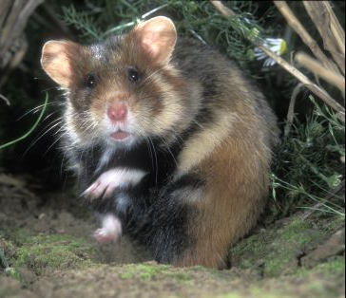
Белка запасает корм, грибы, орехи, желуди. Свои запасы она складывает в дуплах и под корнями деревьев. Одна белка запасает до 2000 грибов, больше всего маслят.
Хомяк – хозяйственный зверек. В свою глубокую норку он таскает запасы с помощью защечных мешочков – семена ржи, пшеницы, овса, гречихи, гороха, кукурузы, подсолнечника

Slide 8
Приметы сентября
Необычно частые грозы в сентябре - к теплой осени.
Чем суше и теплее сентябрь, тем позднее наступит зима.
Если в сентябре муравьи бегают по верхушкам травы, то снег будет глубокий и зима ранняя, а если по низу - то долгая.
Сентябрь выдался сухой и теплый - к долгой осени.
Сентябрь холодный - в следующем году снег может сойти быстрее обычного.

Slide 9
Пословицы и поговорки про сентябрь
Холоден сентябрь да сыт.
Батюшка сентябрь не любит баловать.
В сентябре и лист на дереве не держится.
В сентябре лес реже и птичий голос тише.
В сентябре одна ягода, да и та горькая рябина.
В сентябре лето кончается, осень начинается.
В сентябре одна ягода, да и та — горькая рябина.
В сентябре синица просит осень в гости.
Сентябрь без плодов не бывает.
Сентябрь — вечер года.
Сентябрь кафтан с плеч срывает, тулуп надевает.
Сентябрь красно лето провожает, осень золотую встречает.
Сентябрь птиц в дорогу торопит.

Slide 10
Стихи про сентябрь
Н. Светлячок Сентябрь Пришёл сентябрь с красками, Коснулся листьев ласково И деревце простое Вдруг стало золотое. Принёс сентябрь зонтики, Полил на рощу дождиком И выросли на кочке Волнушки и груздочки... Просил детей заботливо Ходить по лужам в ботиках. И с грустью добрый друг Отправил птиц на юг.
В сентябре (Н. Язева)
В сентябре, в сентябре Много листьев на земле Желтые и красные! Все такие разные!

Slide 11
Октябрь
Месяц октябрь - середина осени. Это месяц обложных дождей, мокрого снега. Древнерусское название месяца октября — листопад. Есть еще и второе — грязник . Оба они подчеркивают характерные особенности этого месяца: обильный листопад и большую грязь.

Slide 12
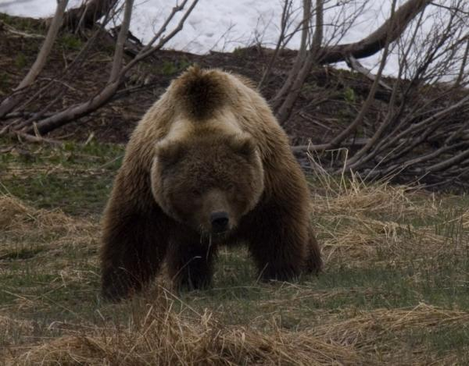
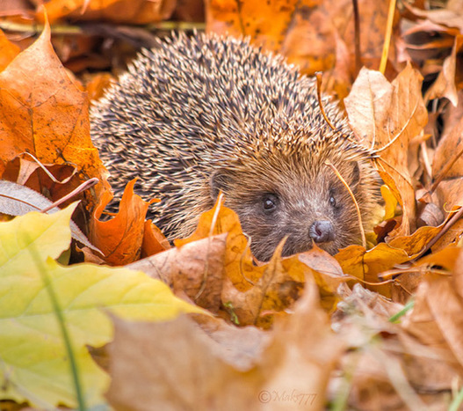
Медведь залезает в берлогу- спать до весны. Перед залеганием в берлогу хозяину тайги необходимо накопить питательные веществ
Еж приготовил себе гнездо под кучей листьев и хвороста. Гнездо это старательно выстлано травой и листьями. С наступлением заморозков ёж глубоко закапывается в свою нору и засыпает на всю зиму.

Slide 13
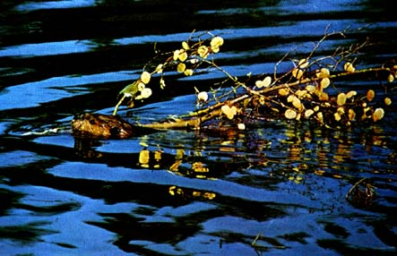
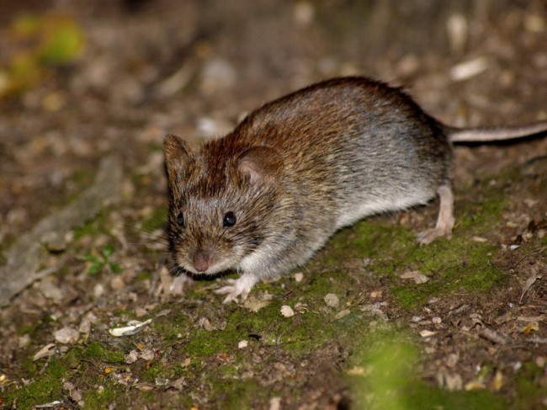
Бобры заготавливают много веток, уносят их под воду и складывают в кучу около своего жилья.
Мыши запасают в норках жёлуди, орехи, зёрна

Slide 14
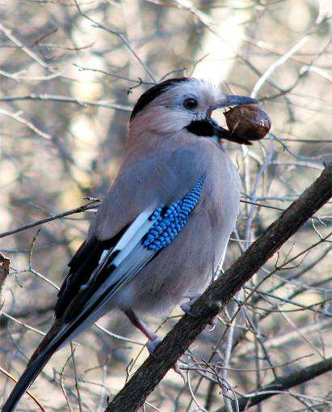
Сойка зарывает жёлуди про запас. Выбирает самые спелые, только часто забывает про них, и весной из этих желудей вырастают молодые дубки.

Slide 15
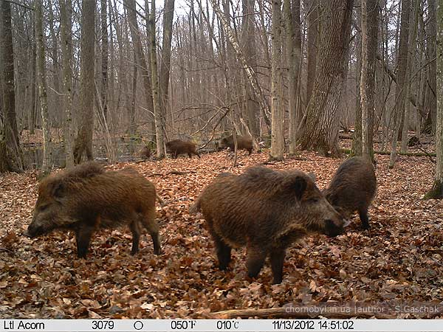
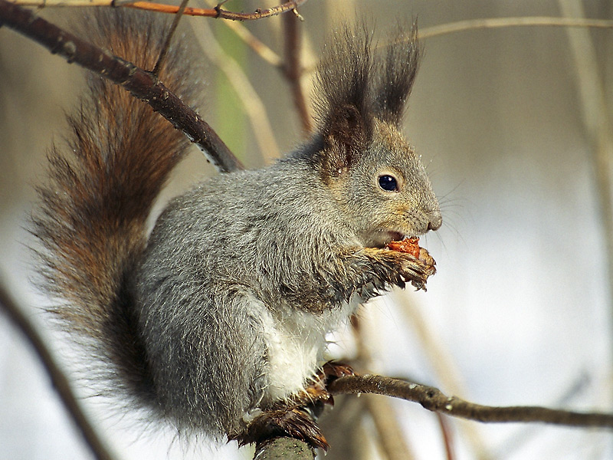
Кабаны роют землю в поисках
желудей.
Белка обзавелась новой теплой шубкой.

Slide 16
Приметы октября
Гром в октябре предвещает бесснежную, короткую и мягкую зиму. Первый снег выпадает за сорок дней до настоящей зимы. Листопад прошел быстро - зима будет суровой, а если листья остаются зелеными и долго держатся на деревьях - зима будет короткая, с небольшими морозами. Первый снег упал на мокрую землю - останется, на сухую - скоро сойдет. Дневной снег не лежит - первый надежный снег выпадает к ночи.

Slide 17
Пословицы и поговорки про октябрь
Октябрь непостоянен: то плачет, то смеется.
В октябре землю прикроет где листком, где снежком.
В октябре с солнцем прощайся, ближе к печке подбирайся.
Гром в октябре — зима бесснежная.
Месяц ненастья — начало семейного счастья.
Октябрь венчает белый снег с великой грязью.
Октябрь завершает сборы к зиме.
Октябрь — месяц полных кладовых (норы, дупла, гнезда)..
Плачет октябрь холодными слезами.

Slide 18
Стихи про октябрь
В октябре (С.Маршак)
В октябре, в октябре Частый дождик на дворе. На лугах мертва трава, Замолчал кузнечик. Заготовлены дрова На зиму для печек.
Октябрь (М. Садовский )
Листья опали, Птицы пропали, Всё, что цвело Притаилось в опале. Заняты норы, Замерли споры, Заиндевели утром заборы… Что же так сладко в этой поре, В сердце сжимающем нам октябре?!

Slide 19
Ноябрь
Ноябрь — месяц становления зимы. Чаще дует верховой, порывистый сиверко, значительно похолодало. Поздно рассветает, рано смеркается. Днем то снег пойдет, то дождь заморосит. По народному календарю месяц ноябрь — ворота зимы, сумерки года. Месяц самых темных ночей, прилетающих зимних пернатых гостей, предзимье.

Slide 20
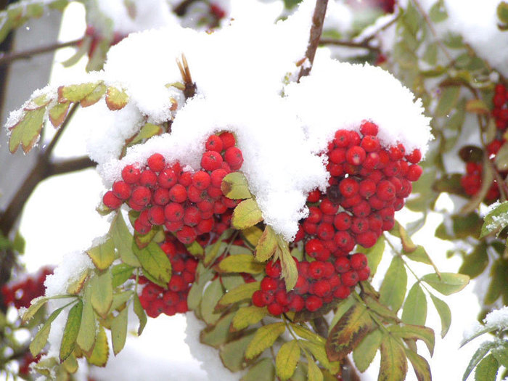
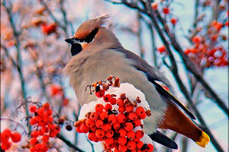
Горят в лесу красные гроздья рябины
Прилетели пернатые гости с севера- хохлатые свиристели.

Slide 21
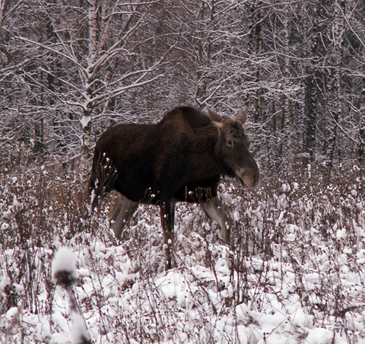
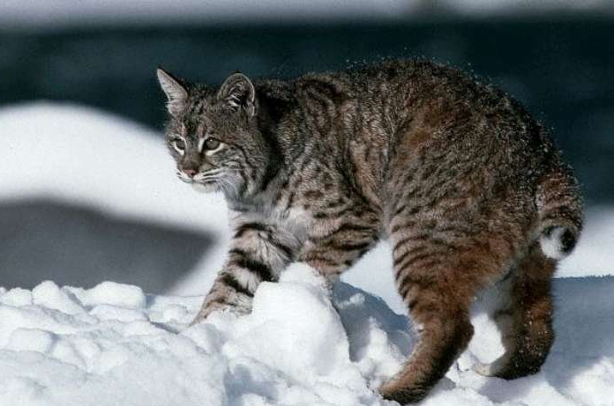
Осенью лось питается ветками
Рысь выходит на охоту.

Slide 22
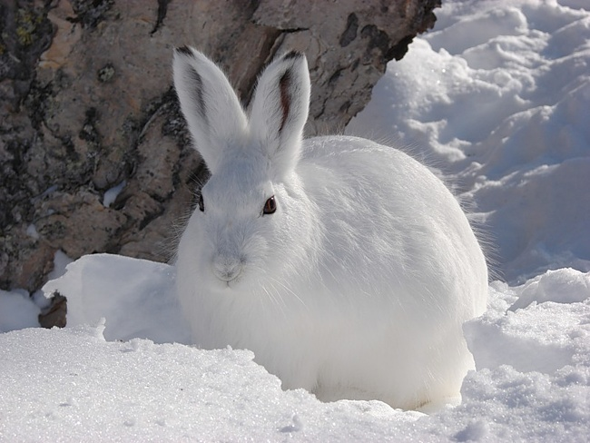
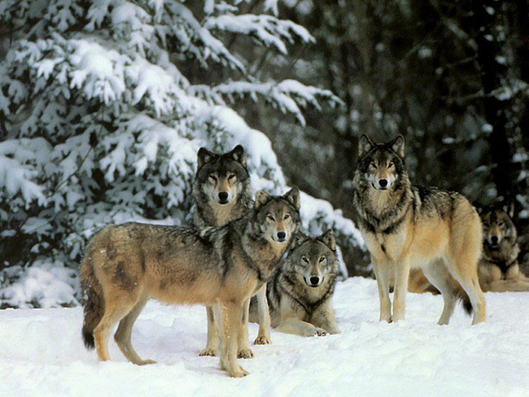
Заяц поменял летную серую шубку на зимнюю- белую.
Голодные волки собираются в стаи . Берегись заяц!

Slide 23
Приметы ноября
Иней на деревьях - к морозам, туман - к оттепели. Многие утки остаются на зимовку, если зима ожидается теплой. В ноябре с утра может дождь дождить, а к вечеру сугробами снег лежать. Комары в ноябре - быть мягкой зиме. Кто в ноябре не зябнет, тот и в декабре январе не замерзнет.

Slide 24
Пословицы и поговорки про ноябрь
В ноябре с утра может дождь дождить, а к вечеру сугробами снег лежать. В ноябре мужик с телегой прощается, в сани забирается. В ноябре рассвет с сумерками среди дня встречаются. В ноябре снегу надует — хлеба прибудет. Ноябрьские ночи до снега темны. В ноябре зима с осенью борется. Ноябрь – ворота зимы.
Ноябрь — сумерки года.

Slide 25
Стихи про ноябрь
Г. Соренкова Мерзнет ветер в ноябре, Холодом простужен: Он на утренней заре Встретился со стужей.
М.Луканова Дождик льет как из ведра, Сидит дома детвора. Весь ноябрь хмурится, Холодно на улице
А. Мецгер Ноябрь - нам не погулять, То жжёт мороз, то ветер плачет. Медведь в берлогу ляжет спать, Жди - к нам зима шагает, значит.

Slide 26
Отгадайте загадки
Листья с веток облетают,
Птицы к югу улетают.
«Что за время года?» — спросим.
Нам ответят: «Это...» (осень)
Листья в воздухе кружатся,
Тихо на траву ложатся.
Сбрасывает листья сад —
Это просто... (листопад)
В сентябре и в октябре
Их так много во дворе!
Дождь прошел - оставил их,
Средних, маленьких, больших. (Лужи)
Поле осенью промокло,
Но зато созрела свёкла.
А в сентябрьских садах
Много яблок на ветвях. .
Что к зиме мы собираем?
Как его мы называем? (Урожай)

